Slide 1
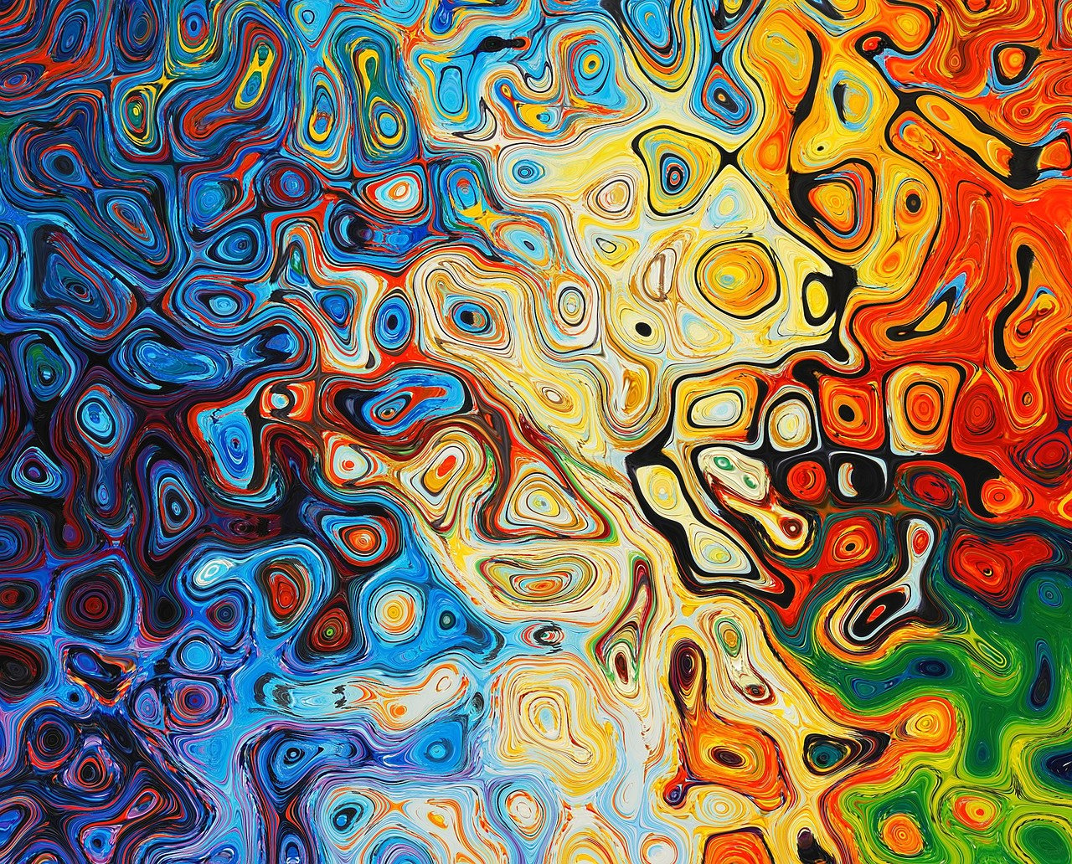

CON IL MUSEO DEL DUOMO INTERATTIVO
Z INTERAKTIVNIM STOLNIŠKIM MUZEJEM
Maria Beatrice Bertone
Evento di sensibilizzazione della lingua e cultura friulana in FVG e Veneto
Udine 18.11.2024

Slide 2
Luogo della cultura: attraverso quali aspetti si è svolta la valorizzazione del luogo?
Aggiornamento sito internet. Nuovo apparato multimediale
Il Sito internet del museo è stato aggiornato nei contenuti e nelle immagini consultabile on line e presso la sede
Integrato nelle traduzioni in Friulano e in Sloveno
Nuovi apparati fotografici interattivi che illustrano il luogo e i luoghi
L’apparato multimediale in formato touch è destinato ai visitatori e alla loro consultazione individuale. È anche associato un QR code che è scaricabile e permette di svolgere le visite autonomamente.
La dotazione di un monitor touch anche per il sito consultabile in loco
Con entrambe queste dotazioni si può arricchire le visite organizzate al museo soprattutto con le scuole e i gruppi
Evento di sensibilizzazione della lingua e cultura friulana in FVG e Veneto
Udine 18.11.2024

Slide 3
Lingua friulana: attraverso quali aspetti si è svolta la valorizzazione della lingua?
Mappe – approfondimenti – personaggi
Per il friulano sono state proposti approfondimenti di specifici temi inerenti il territorio
Il punto multi mediale interattivo propone sezioni specifiche anche in Friulano
Il punto multimediale presenta sezioni che offrono i collegamenti con altri luoghi del Friuli che in tal modo vengono valorizzati per il loro patrimonio e le relazioni culturali esistenti,
soprattutto attraverso le figure e i personaggi di cui il museo detiene memoria prevalente ed esclusiva definendo un prisma delle sue funzioni per il territorio.
Evento di sensibilizzazione della lingua e cultura friulana in FVG e Veneto
Udine 18.11.2024

Slide 4
Grazie per l‘attenzione!
Hvala za pozornost!
CON IL MUSEO DEL DUOMO INTERATTIVO
Z INTERAKTIVNIM STOLNIŠKIM MUZEJEM
Maria Beatrice Bertone
Museo del Duomo – Cattedrale di Udine
www.ita-slo.eu/primis

